Slide 1
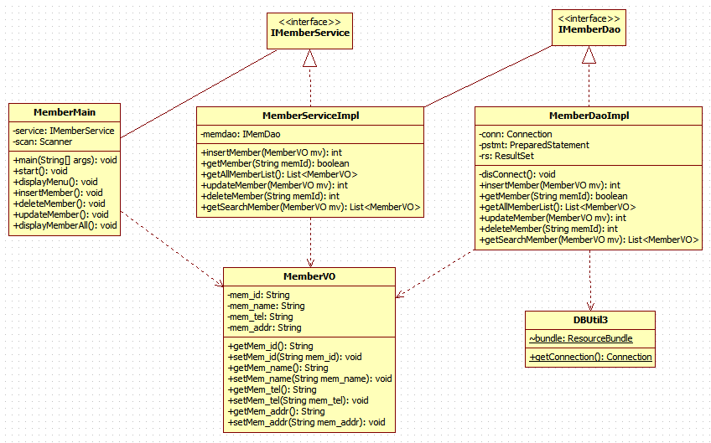
MemberInfo
클래스 다이어그램

